Slide 1
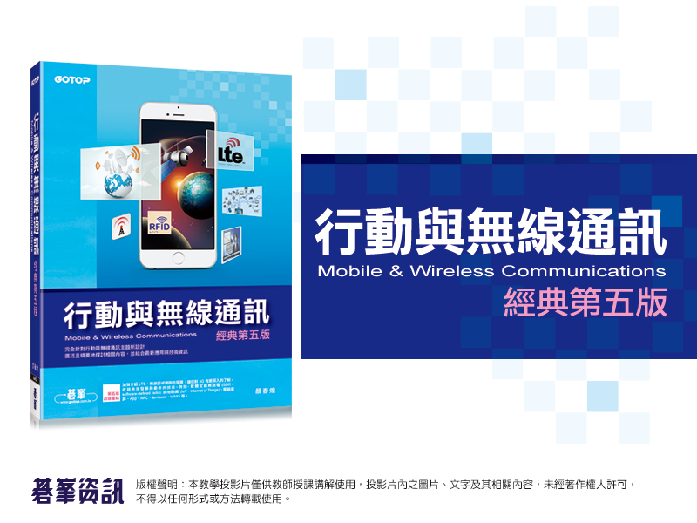

Slide 2
第16章 行動式網際網路(mobile Internet and mobile IP)

Slide 3
本章的重要觀念
認識網際網路。
了解網際網路的原理。
了解網際網路的協定。
什麼是行動式網際網路?
什麼是行動式的IP(Mobile IP) ?

Slide 4
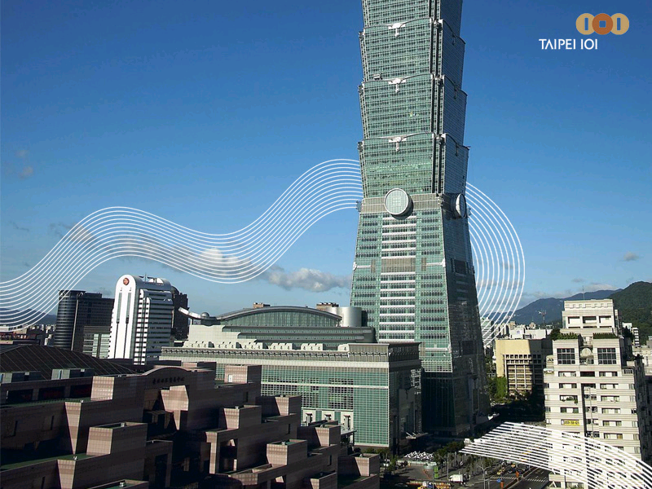
16.1網際網路的由來與簡介
ARPAnet (Advanced Research Projects Agency Network)
TCP/IP 與Internet

Slide 5
16.1.1 從網路到網際網路
網際網路上每個人都有一個唯一的(unique) IP位址，當然有時候是上線以後才取得的，這就像住址一樣，可以讓我們在網際網路上立足。
全世界上的IP位址已經快要不夠用了，下一代的網際網路會對這問題提出解決的辦法。

Slide 6
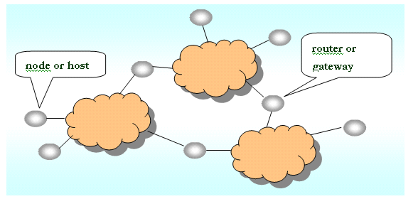
網路相連的型態

Slide 7
16.1.2 IP位址與網域名稱
IP位址是每部電腦主機連上網際網路時的地址。IP位址是獨一無二的，就像每個人的身份證號碼，或是房子的門牌號碼，可用來辨識電腦主機，以便能正確地在電腦間傳送資料，維持網路的正常運作。
IP位址是由4個在0-255的數所組成，每一個數之間分別以小數點分開。

Slide 8
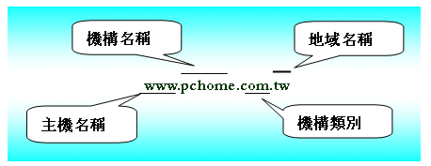
IP位址的組成

Slide 9
16.1.3 TCP/IP網路
通訊協定
通訊協定是電腦間彼此溝通的準則。就如同人類彼此溝通所用的語言或文字。使用相同通訊協定的電腦，才能夠彼此交換資訊。
如同人類有許多的語言和文字一般，電腦間也有許多的通訊協定。
TCP/IP是目前網際網路廣泛使用的通訊協定。

Slide 10
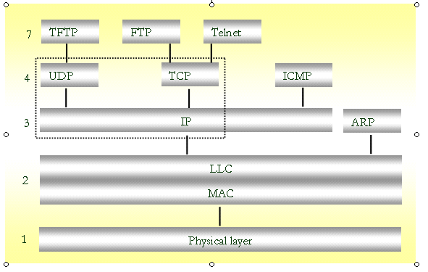
TCP/IP協定與ISO七層架構的對應關係

Slide 11

TCP/IP資料封包的內涵
MAC位址
IP位址
Port位址

Slide 12
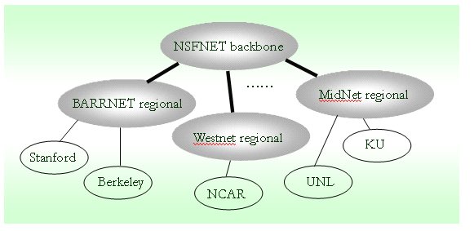
16.1.4 網際網路的大架構

Slide 13
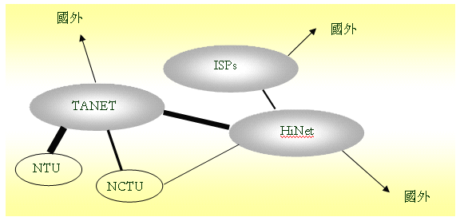
國內網際網路的大架構

Slide 14
16.2網際網路的重要協定與原理
網路協定可以幫助我們了解網路運作的原理，和網際網路相關的協定很多，彼此之間的關係密切，有很多書籍專門探討網際網路的協定。
對於這些協定的認識將會解開種種有關於網際網路的奧秘 ，未來在使用或開發網際網路的應用系統時，會有更深入的體驗。

Slide 15
資料在網路上的傳播

Slide 16
16.2.1 MAC層次上的定址
網路上有很多使用者互通訊息，而通訊管道是大家共享的，必須有完整的機制來保證訊息的交換是正確的，就像我們的郵遞系統一樣。
網路的位址處理是依照OSI Model分層負責的。

Slide 17
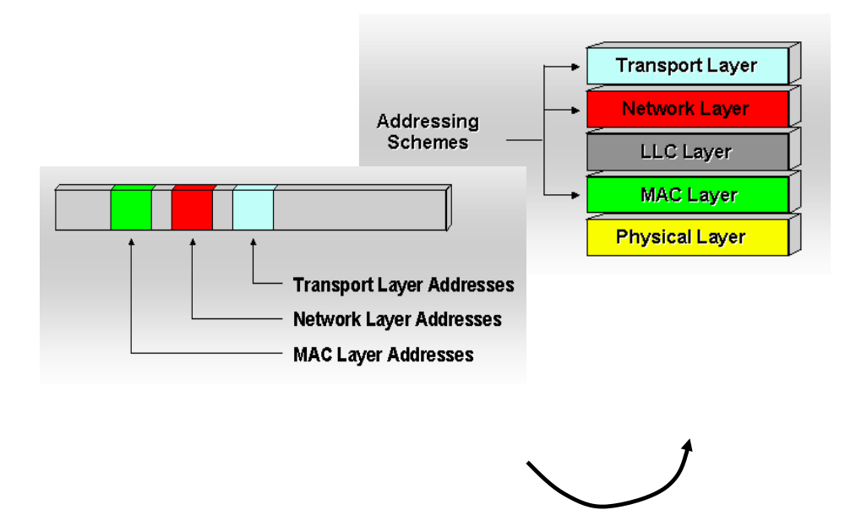
分層負責的位址處理

Slide 18
16.2.2 較高層次上的定址
網路層的位址(network layer address)位於資料框(data frame)的資料欄位(data field)中。
以IP網路協定為例，採用32個二進位元的位址(32 bit IP address) ，等分成4部分，各8個二進位元，每個部分再用十進位元(decimal)來表示，以句點分開，這就是有名的IP address表示法。

Slide 19
16.3 網際網路中IP位址的
觀念
網際網路中的每一個節點（node）都有一個獨一無二的IP位址，就像我們自己的住址一樣，可讓人按圖索驥，不會迷失。
一個IP位址包含了32個位元（bits），通常在表示的時候會分成4部分，中間用句點分開，然後以10進位的數字呈現。

Slide 20
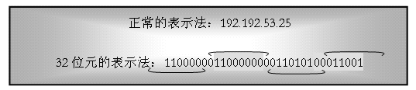
IP位址的組成

Slide 21
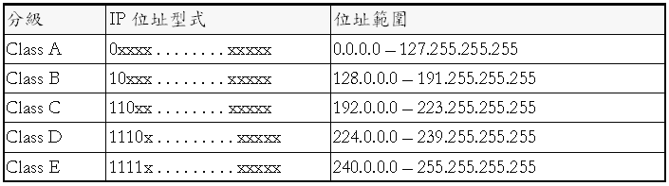
16.3.1 IP位址的分級
（x代表可為0或1）

Slide 22
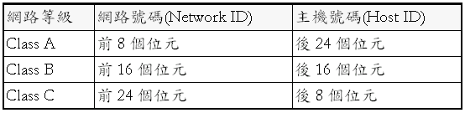
IP位址的分割

Slide 23
16.3.2 IP位址與網路結構的關係
當兩個節點的IP位址有相同的網路號碼時，我們可以認定這兩個節點位於相同的網路上，從硬體的角度來看，這表示兩個節點之間不必透過路由器來進行溝通。
不同等級的網路中含有的主機數目不同，對於網路結構是有影響的，通常我們都希望配置給組織或企業的IP位址能充分的運用，因為可分配的IP位址數目已經越來越少了。

Slide 24
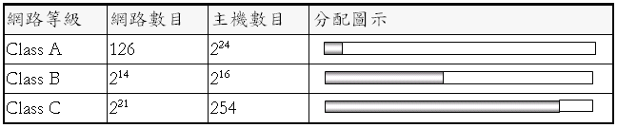
網路數目與主機數目
的分配

Slide 25
16.4 網際網路ARP協定簡介
為什麼要有ARP？
廣播傳訊與定址傳訊
IP位址與實體位址

Slide 26
16.4.1 為什麼要有ARP？
ARP（Address Resolution Protocol）是網際網路中有名的位址轉換機制，主要的功能是把IP位址轉換成實體位址（Physical address）。
實體位址是跟著網路卡（或網路介面）而來的，廠商售出的網路卡上的實體位址是經過分配的，避免有重複的現象，但是這種位址太長了，格式也不易統一，所以網際網路有它自己訂定位址的方式。

Slide 27
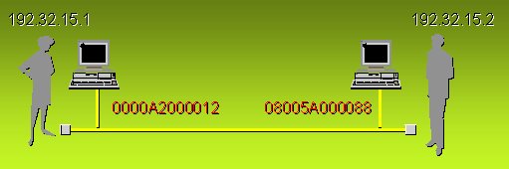
IP位址與實體位址

Slide 28
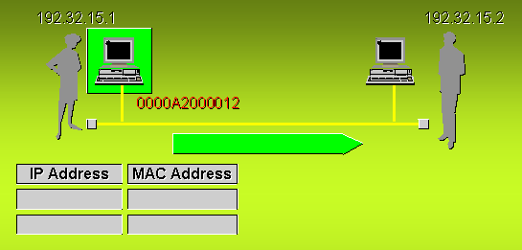
甲方的IP通訊軟體送出
ARP請求

Slide 29
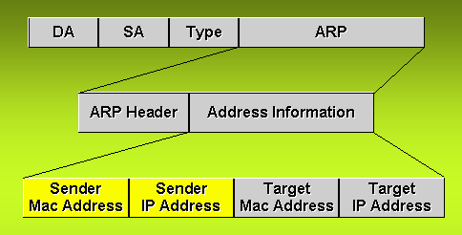
ARP請求的資料框格式

Slide 30
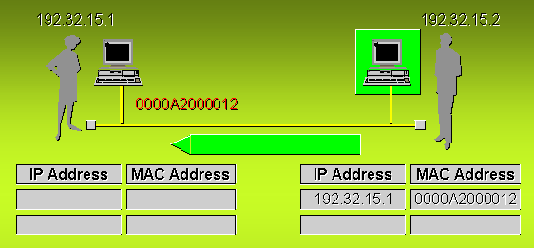
快取儲存空間的內容變化

Slide 31
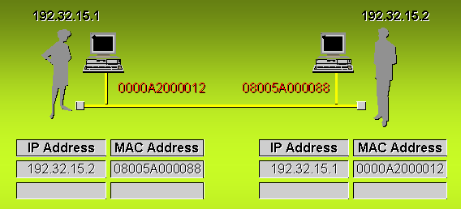
ARP的功效

Slide 32
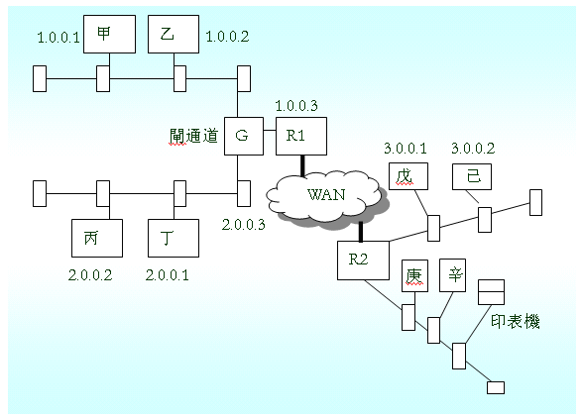
16.4.2 碰撞領域與廣播領域
的概念
碰撞領域
廣播領域

Slide 33
16.4.3 揭開網路通訊的奧秘
網路通訊所涵蓋的專業領域廣泛，建構的過程中包括了各種技術與設備。
再加上科技的進展與法規的變革，要了解網路通訊的全貌是不容易的。

Slide 34
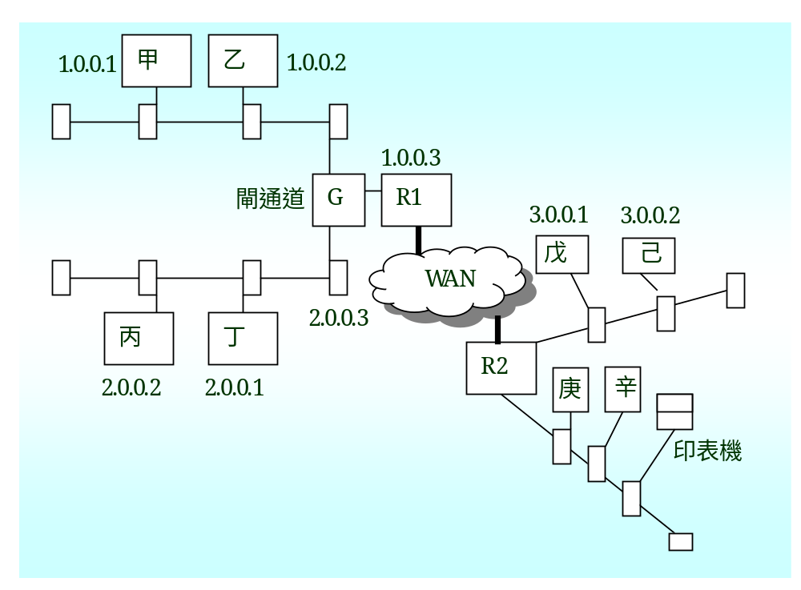
電腦網路的簡圖

Slide 35
16.5 認識路由（routing）
機制
網路範圍日趨擴大之後，相對的，網路的結構也變得越來越複雜了，要把資料從一個節點送到另一個節點，可能得經過很多網路。
因此，網際網路需要精確而有效率的路由機制（routing mechanism），讓資料能在廣大的網路中找到通往目的地的通道。

Slide 36
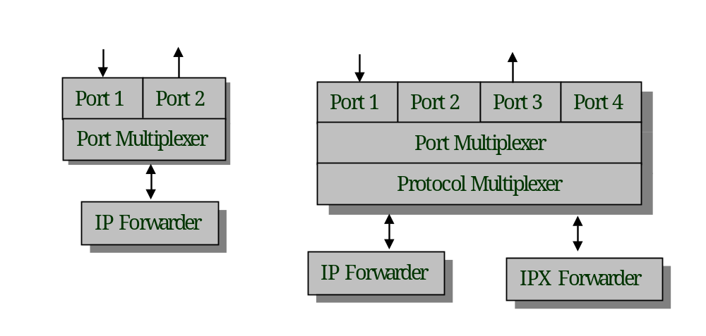
16.5.1 路由器的種類

Slide 37
16.5.2 路由器作用的原理
路由器在轉送封包時，是以封包中目的地的IP位址為依據。
從路由表格（routing table）裡的資料來決定封包的路由。

Slide 38
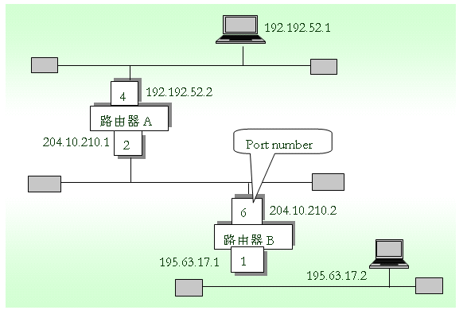
路由器作用的實例

Slide 39
16.5.3 路由機制的穩定性
由於網際網路非常大，我們是不可能讓每個路由器的路由表格記載了全世界的路由。
因此，路由協定與相關的演算法扮演了十分重要的角色，讓路由器能在維持最少量的資訊與交換最簡短的訊息下，有效率地發揮路由的功能。

Slide 40
16.6行動式網際網路(mobile Internet)
行動式網際網路的發展可以實現所謂的無所不在的運算(ubiquitous computing)，讓具有運算能力的設備能在日常的生活環境中發揮作用，這就有賴於行動式多媒體設備(mobile multimedia devices)的使用。
在整體的網路架構上必須有效地支援這些設備的需求，包括寬頻段的無線電存取功能與IP的相關協定，使以下的環境得以建立。

Slide 41
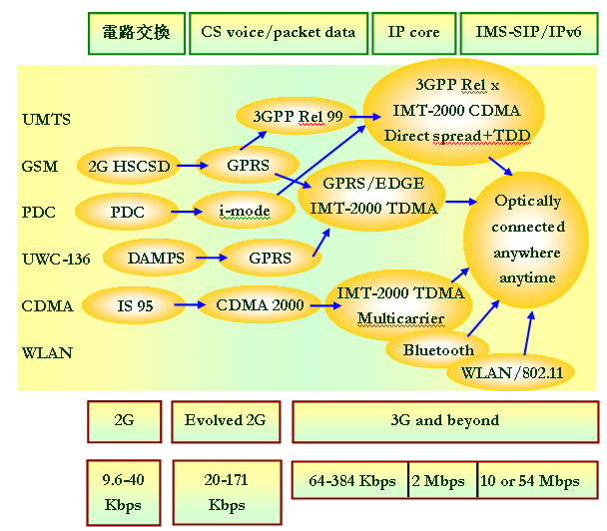
行動網路的變遷

Slide 42
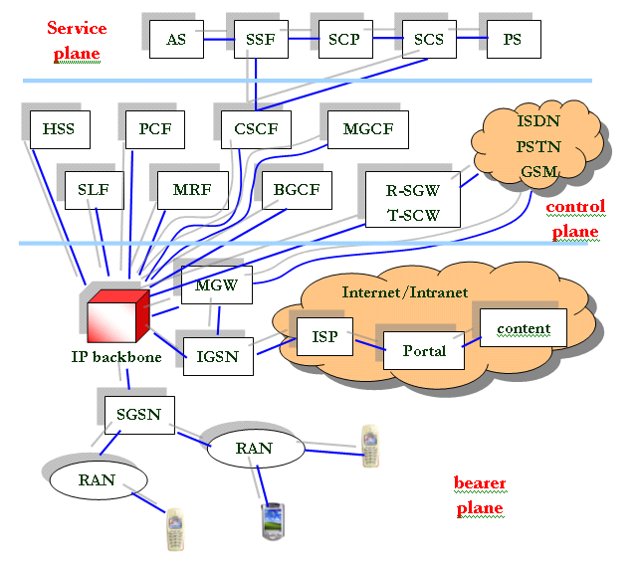
IMS(Internet protocol multimedia system)

Slide 43
UMTS的3G服務
行動式的網際網路存取使用(mobile Internet access)
行動式的封閉網際網路(mobile intranet)與行動式的半封閉網際網路(mobile extranet)
個人化的資訊娛樂(customized infotainment)
多媒體簡訊服務(MMS, multimedia messaging service)
定位服務(LBS, location-based services)
語音的加值服務(rich voice)

Slide 44
16.7 行動式的IP(Mobile IP)與IPv6
Mobile IP是一種協定標準，以Internet Protocol為基礎，但是能支援行動通訊的環境，而且讓應用系統與高層的協定(例如TCP)不受影響。
PDA、數位蜂巢電話與手持的行動通訊器具也可以讓我們連上網際網路，這種連線方式對於使用者來說更為方便。

Slide 45
16.7.1 Mobile IP運作的原理
行動節點的home network上要有一個叫做home agent的網路節點
當行動節點不在home network時，home agent負責替行動節點接收資料封包，然後轉送到行動節點所在的foreign network
當行動節點的位置再度改變時，必須像home agent註冊(register)新的care-of address
如此一來，home agent就知道如何把資料封包轉送到新的care-of address
在轉送前，所轉送的封包的目標位址(destination address)必須改變，這道程序叫做packet transformation或redirection
當封包抵達行動節點時要重新轉換(packet retransformation)，讓home address成為封包的目標位址

Slide 46
Mobile IP的作用機制
Care-of address的發掘(discover)
Care-of address的註冊(register)
Care-of address的通道化(tunneling)

Slide 47
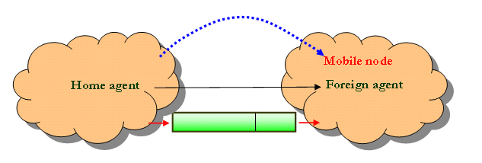
Mobile IP的關鍵概念

Slide 48
16.8 Mobile IP的研究發展
Mobile IP所面臨的最大的問題是安全(security)問題，還有一些技術上與部署上的問題，所以不管是在IETF或是市場上，有關於Mobile IP的研發仍舊十分活躍。
Mobile IP的運作方式遇到防火牆(firewall)會有一點問題，Mobile IP本身必須能建立安全的通道(secure tunnel) ，另外有其他類似的協定與Mobile IP競爭，例如PPTP與L2TP，以PPP為基礎。

Slide 49
16.9 與Mobile IP相關的
文獻資料
Mobile IP跟著無線通訊與網際網路的技術一起進展中，所以變化很快，也有很多參考資料。
值得大家注意的是VoIP在無線通訊的環境中的進展，因為這對一般使用者的影響很大。

Slide 50
Q & A
行動式的運算(mobile computing)與可攜式的運算(portable computing)有什麼樣的差異 ?
什麼是HiperLAN ?

